Slide 1
Муниципальное автономное образовательное учреждение детский сад №3 «Светлячок»
Автоматизация свистящих звуков.
Подготовила учитель – логопед
Багина А.А.
Г. Кировград 2022 г.

Slide 2
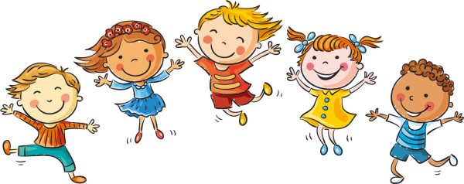
Задачи:
Закрепление правильной артикуляции свистящих звуков;
Автоматизация свистящих звуков в словах;
Закрепление знаний звуко–слоговой структуры слов;
Расширение словарного запаса;
Развитие памяти и внимания.

Slide 3
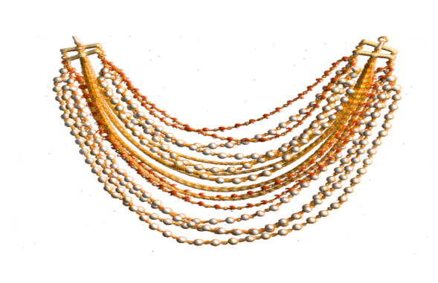
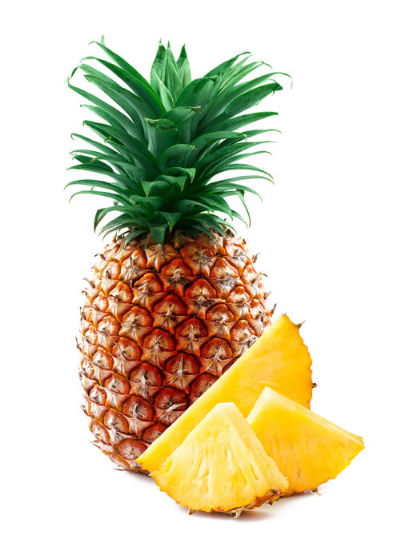
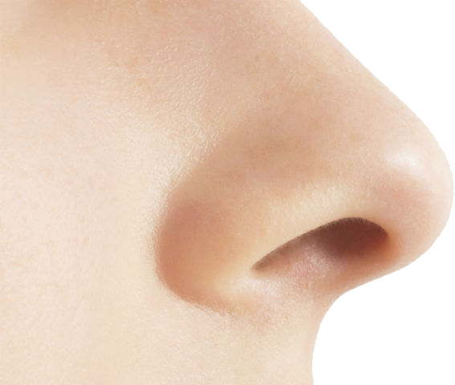
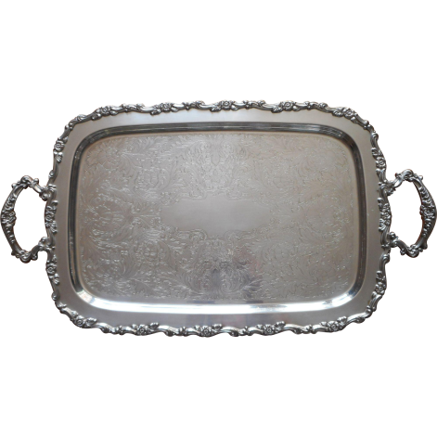
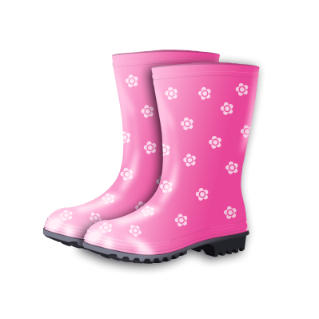
Определи место звука [ C ] в словах.
( начало, середина или конец слова).

Slide 4
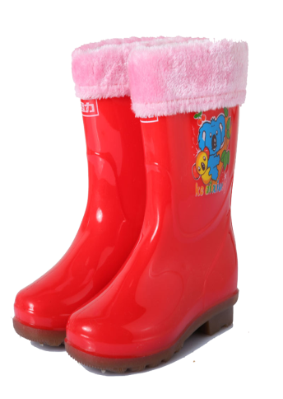
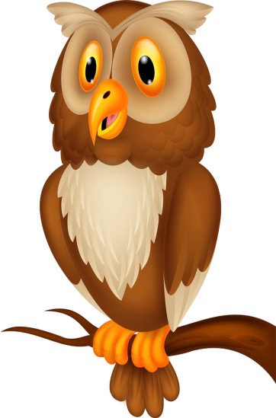
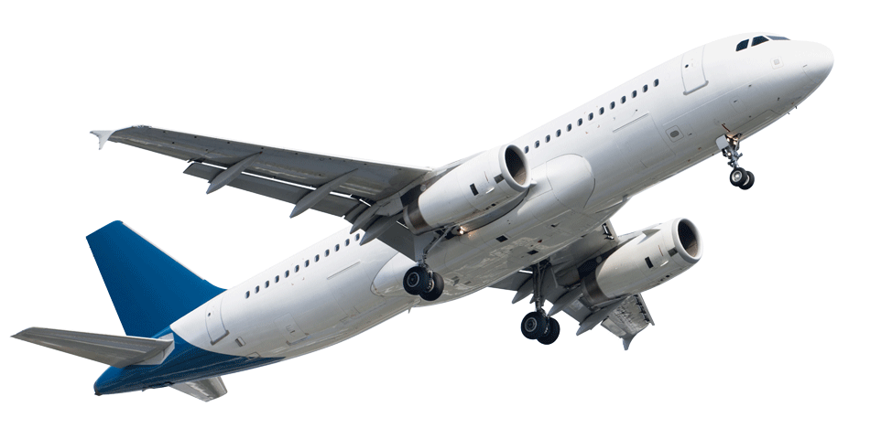
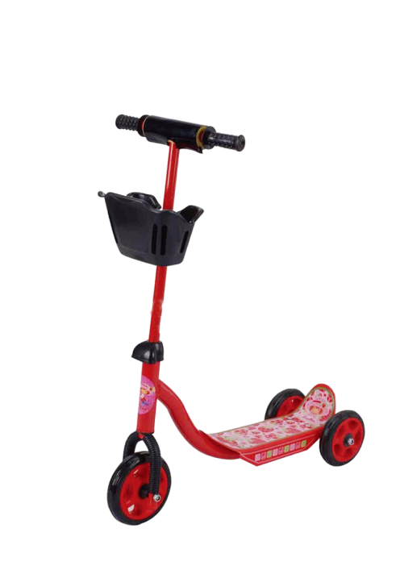
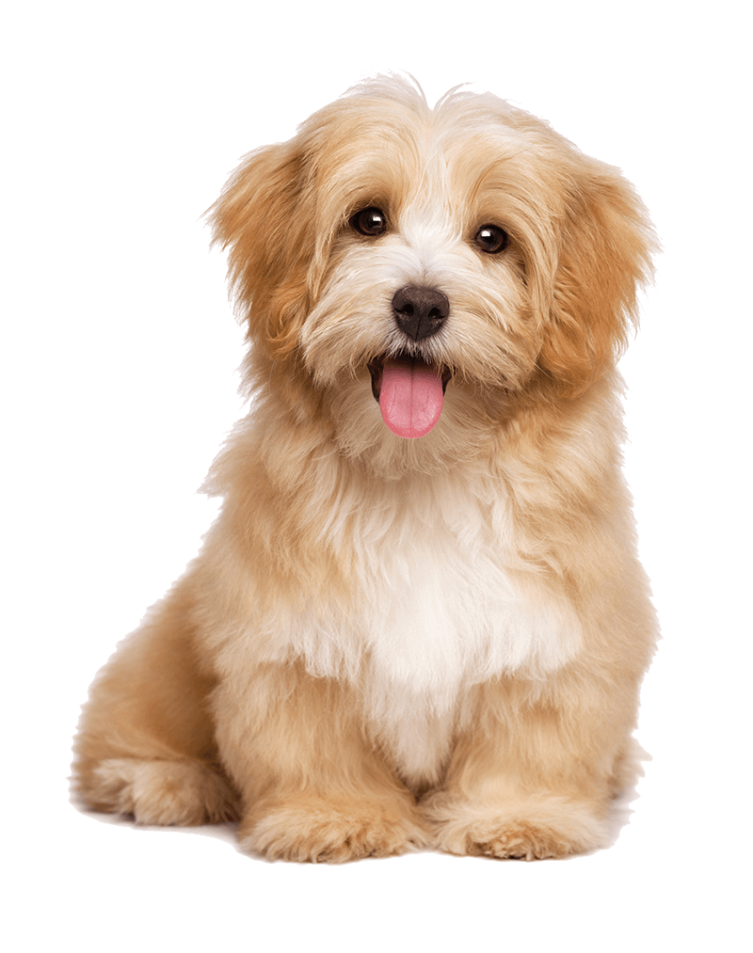
Посмотри и запомни.

Slide 5
Что изменилось?

Slide 6
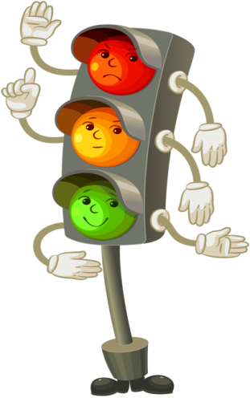
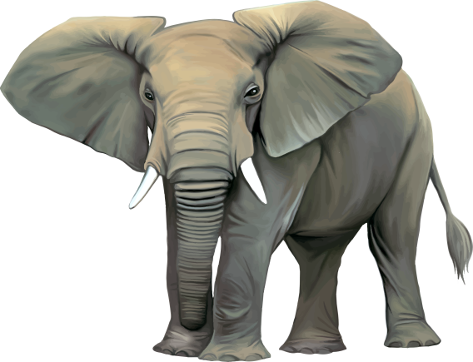
Отгадай загадки.
Вдруг из чёрной темноты
В небе выросли кусты,
А на них-то голубые,
Пунцовые, золотые
Распускаются цветы
Небывалой красоты.
Разных три имеет глаза,
Но откроет их не сразу:
Если глаз откроет красный —
Стоп! Идти нельзя, опасно!
Жёлтый глаз — погоди.
А зелёный — проходи.
Ходит длинный, пасть с клыками,
Ноги кажутся столбами.
Как гора, огромен он.
Вы узнали? Это ....

Slide 7
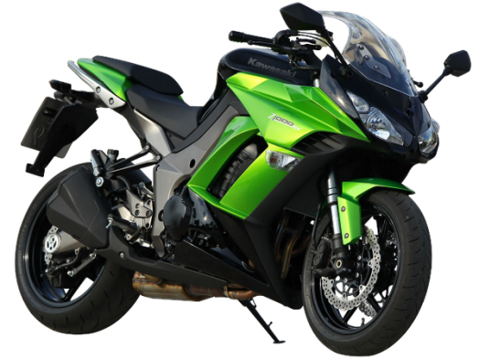
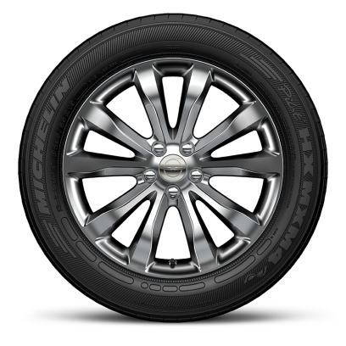
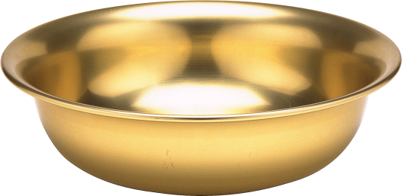
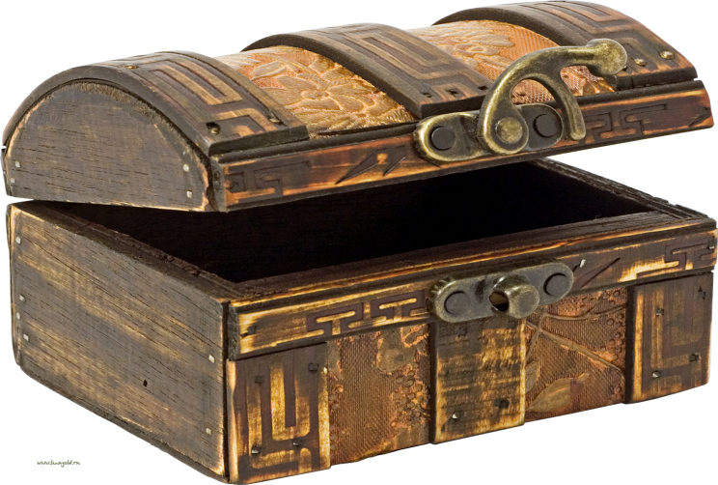
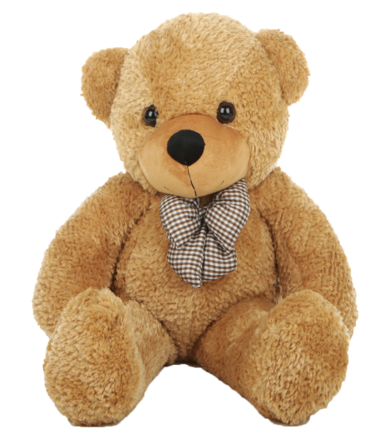
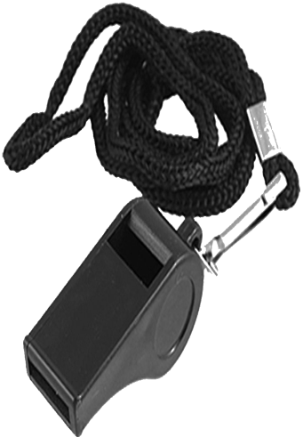
Найди слова со звуком [С]

Slide 8
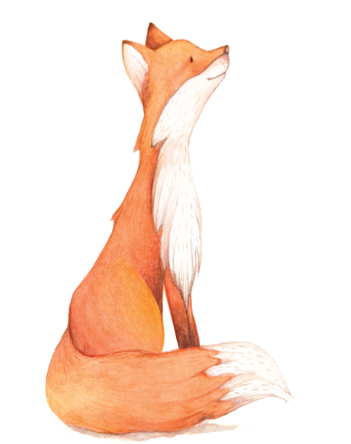
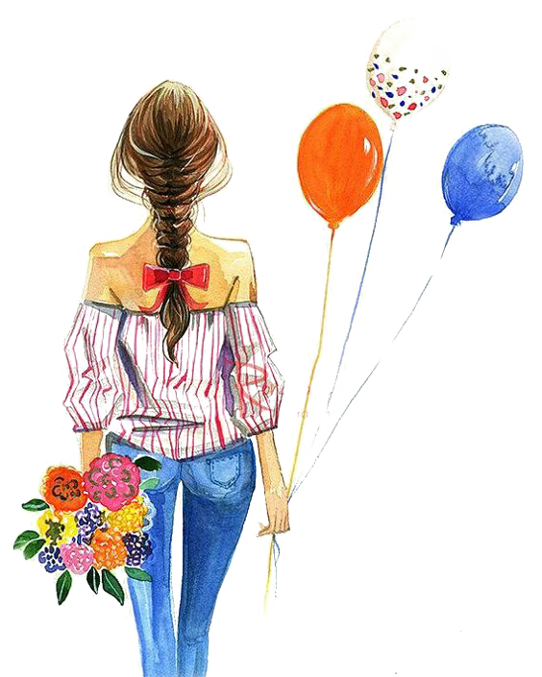
Доскажи словечко.
СО – СО – СО – покатилось колесо …
СУ – СУ – СУ – мы увидели лису…
СЫ – СЫ – СЫ – у сома усы…
СА – СА – СА – у Анечки длинная …

Slide 9
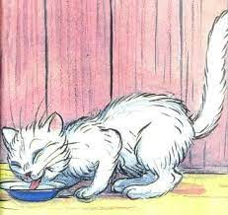
Чистоговорка.
Повтори чистоговорку, четко произноси звук [С]
Солнце-Солнце – золотое донце. Солнце – солнышко свети. Солнце – солнышко гори.
Ест киска суп из миски -
Сыта киска, пуста миска.

